Slide 2
মাল্টিমিডিয়া ক্লাসে সবাইকে
স্বাগতম

Slide 3
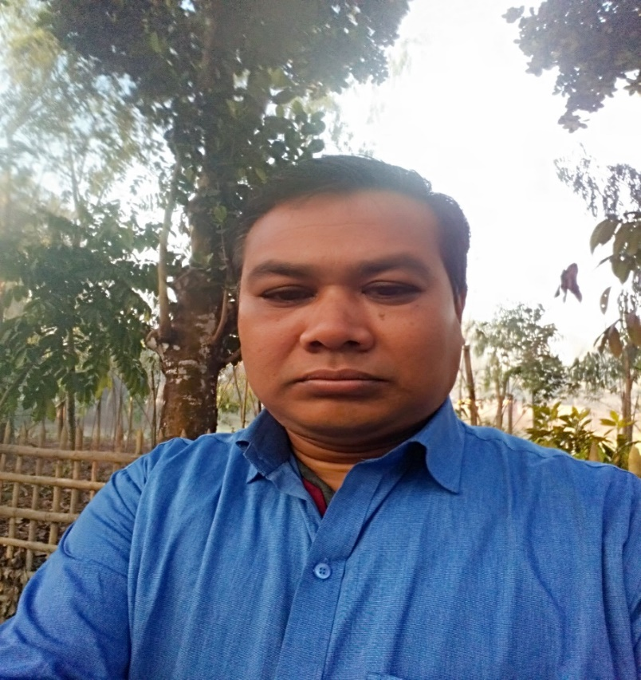
পরিচিতি
সন্তোষ কুমার বর্মা সহকারী শিক্ষক
ভান্ডারদহ জনতা উচ্চ বিদ্যালয়, পাটগ্রাম, লালমনিরহাট
মোবাঃ ০১৭৬৮৯২৬৬৫৮

Slide 4
পরিচিতি
বিষয়ঃ বাংলা সাহিত্য গদ্য
শ্রেনীঃ নবম/দশম
সময়ঃ ৪৫ মিনিট

Slide 5
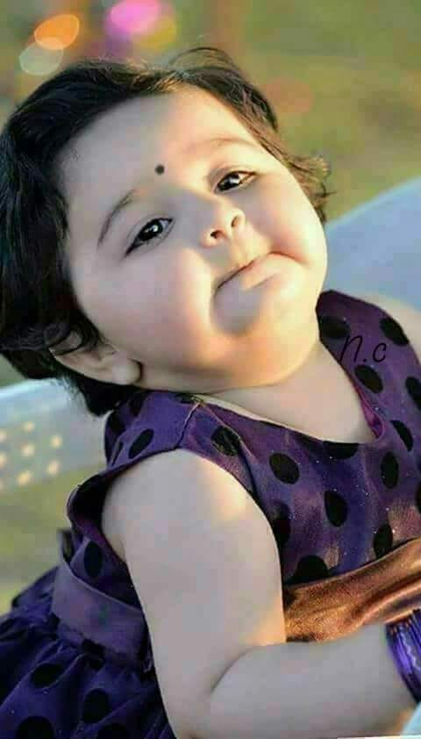
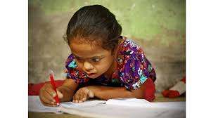
নিছের ছবি দুটি ভালো করে খেয়াল করে বলো কী দেখছো
সুস্থ শিশু
প্রতিবন্ধী শিশু

Slide 6
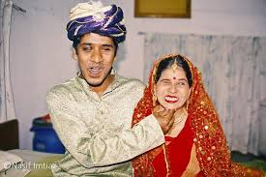
এই ছবিতে কী দেখছো ভেবে বলো
বর-কনে

Slide 7
আজকের পাঠ
সুভা
রবীন্দ্রনাথ ঠাকুর

Slide 8
১। লেখক পরিচিতি বলতে ও লিখতে পারবে ।
২। কঠিন শব্দের অর্থ বলতে ও লিখতে পারবে ।
৩। প্রতিবন্ধী বা বিশেষ চাহিদা সম্পন্ন কি তা বর্ননা
করতে পারবে ।
৪। সুভা গল্পের মুল বক্তব্য বিশ্লেষন করে পারবে ।
শিখনফল

Slide 9
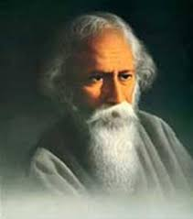
লেখক পরিচিতি
জন্মঃ ২৫ শে বৈশাখ ১২৬৮ সাল
কলকাতার জোড়াসাঁকোর ঠাকুর পরিবারে
রবীন্দ্রনাথ ঠাকুর
পিতাঃ মহর্ষি দেবেন্দ্রনাথ ঠাকুর
পিতামহঃ প্রিন্স দ্বারকানাথ ঠাকুর
১৯১৩ সালে গীতাঞ্জলি কাব্যের জন্য নোবেল পুরুস্কার লাভ করেন

Slide 10
লেখক পরিচিতি
তিনি সাহিত্যিক,দার্শনিক, শিক্ষাবিদ, সুরকার,নাট্যকার, অভিনেতা ইত্যাদি ছিলেন
মানসী, সোনার তরী, চিত্রা, চোখের বালি, ঘরে বাইরে, যোগাযোগ, শেষের কবিতা, ডাকঘর ইত্যাদি
রবীন্দ্রনাথ ঠাকুর
মৃত্যুঃ ২২ শে শ্রাবন ১৩৪৮ সাল { ৭ই আগষ্ট ১৯৪১ খ্রিষ্টাব্দ)

Slide 11
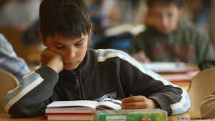
একক কাজ
রবীন্দ্রনাথ ঠাকুর কত সালে কিসের উপর নোবেল পুরুস্কার পান লিখ?

Slide 12
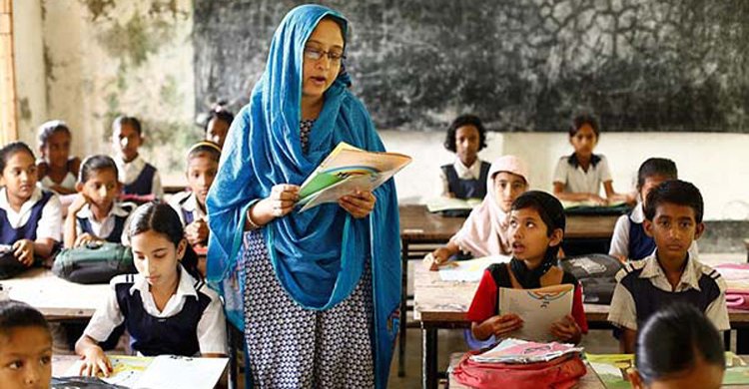
সরব পাঠ
শিক্ষক বই দেখে পডবে শিক্ষার্থীরা মিলিয়ে মনে মনে পড়বে পরে বিশ্লেষন করবে

Slide 13
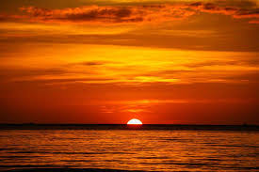
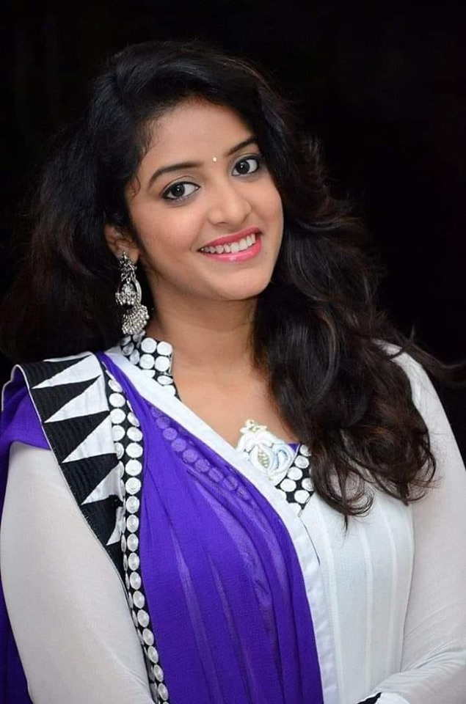
কঠিন শব্দের অর্থ
অস্তমান
ডুবে যাচ্ছে এমন
অনিমেষ
পলকহীন
উদয়াস্ত
উঠা ও ডুবা

Slide 14
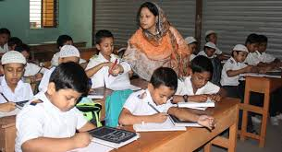
জোড়ায় কাজ
অস্তমান অনিমেষ উদয়াস্ত শব্দগুলোর অর্থ সহ বাক্য লিখ?

Slide 15
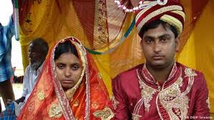
প্রতিবন্ধী বা বিশেষ চাহিদা সম্পন্ন ব্যাক্তির বর্ননা করতে পারবে
বাকপ্রতিবন্ধী বলতে বোঝায় কথা বলতে পারে না এমন কে বোঝায় ; সুভা গল্পের প্রধান চরিত্র হচ্ছে সুভা কিন্তু সুভা কথা বলতে পারে না;অনেকেই মনে করেন নিয়তির দোষ। রবীন্দ্রনাথ ঠাকুর সুভা গল্পে মুলত প্রতিবন্ধী মানুষের জন্য একটি জগত তৈরী করেছেন যেখানে প্রতিবন্ধী মানুষের বর্ননা ও তাদের প্রতি মমত্ববোধের উন্মেষ ঘটাতে চেয়েছেন এবং তাদের বর্ননা দিয়েছেন

Slide 16
দলীয় কাজ
ক-দল, কত সালে কিসের জন্য রবীন্দ্রনাথ ঠাকুর নোবেল পান ?
খ- দল, প্রতিবন্ধী মানুষের প্রতি কেমন আচরণ হওয়া উচিত ?

Slide 17
১। রবীন্দ্রনাথ ঠাকুর কোন সালের কত তারিখ মূত্যু বরণ করেন ?
২। সুভা গল্পটির লেখক কে এবং কোন গ্রন্থ থেকে সংকলিত হয়েছে লিখ ?
৩। সমাজে বর্তমানে প্রতিবন্ধীদের প্রতি কেমন আচরন হওয়া উচিত ব্যাখা কর ?
মুল্যায়ন

Slide 18
বাড়ীর কাজ
তোমার চার পাশের সমাজে সুভার মতো কারো জীবন –বাস্তবতা থাকলে তা বিশ্লেষন করে নিজের ভাষায় লেখ ?

Slide 19
সবাইকে---------
ধন্যবাদ

